Slide 1
AI 기반 RTL 자동 생성 시스템
반도체 설계 생산성 혁신을 위한 AI Agent 도입 제안
반도체 설계팀 | 2026. 03
CONFIDENTIAL

Slide 2
문제 정의 — 현재 RTL 수정 작업의 한계
반복적·수작업 중심의 현행 프로세스
📋 현행 프로세스
⚠️ 핵심 문제
① 스펙 변경 문서 수신
⏱ 반복 수정에 엔지니어 공수 집중
② 엔지니어가 수작업으로 스펙 분석
🔍 변경 영향 범위 파악 누락 위험
③ 기존 RTL 코드 탐색 및 영향 범위 파악
📄 스펙과 코드 불일치 오류 다수
④ 직접 RTL 수정 · 코딩
🔄 검토·수정 루프 반복으로 지연
⑤ 코드 리뷰 및 검증 반복
💸 숙련 엔지니어 시간 낭비
⑥ 완료까지 수일~수주 소요
📈 설계 복잡도 증가 → 문제 심화

Slide 3
솔루션 개요 — AI Agent 기반 자동화
스펙을 이해하고 스스로 RTL을 생성하는 지능형 파이프라인
스펙 변경 입력 → AI Agent → 검증된 RTL 자동 출력
🧠 스펙 이해
🔗 구조 추론
⚙️ 코드 생성
알고리즘·uArch 변경 내용을 AI가 자동으로 분석·해석
신호 인과관계 그래프를 통해 변경 영향 범위를 정밀 파악
LLM이 분석 결과를 바탕으로 올바른 RTL을 자동 생성·검증
🎯 기대 효과
✅ 수일 걸리던 RTL 수정 → 수십 분 이내 완료
✅ 숙련 엔지니어를 고부가 설계 업무에 집중 투입
✅ 스펙 누락·오역 등 인적 오류 대폭 감소
✅ 설계 복잡도 증가에도 일관된 품질 유지

Slide 4
시스템 동작 흐름
입력부터 검증된 RTL 출력까지 4단계 자동화 파이프라인
STEP 1
STEP 2
STEP 3
STEP 4
입력 수신
분석 · 이해
AI 생성
검증 · 출력
기존 RTL 변경 스펙(uArch) 알고리즘 변경 내용
RTL 구조 파싱 신호 관계 그래프 구축 알고리즘 변경점 추출
스펙 분석 Agent 변경 계획 수립 Agent LLM 기반 RTL 코드 생성
신호 구조 자동 검증 불일치 시 자동 재생성 최종 RTL 파일 출력
▶
▶
▶
기존: 엔지니어가 스펙 해석 → 수동 코딩 → 리뷰 반복 (수일 소요) 신규: AI가 스펙을 직접 이해 → 자동 코드 생성 → 자동 검증 (수십 분 이내)

Slide 5
핵심 기술 차별점
단순 코드 생성이 아닌 '설계 의도를 이해하는' AI
🔗 신호 인과관계 지식 그래프
📚 스펙 의미 검색 (Vector RAG)
RTL 내 모든 신호의 연결 관계를 그래프 DB로 구축. 변경 시 영향 받는 신호를 자동으로 추적해 LLM에 전달. 단순 텍스트 이해를 넘어 설계 구조를 기반으로 코드 생성.
uArch 스펙 문서를 의미 단위로 분할·인덱싱. 변경 내용과 관련된 스펙 조각을 자동으로 검색·주입. 방대한 문서 중 필요한 맥락만 정확히 LLM에 전달.
🔄 검증 실패 시 자동 재생성 루프
📐 변경 영향 범위 기반 최적화
생성된 RTL의 신호 구조가 스펙과 일치하는지 자동 검증. 불일치 발생 시 실패 원인을 AI에게 피드백 → 자동 재시도. 사람 개입 없이 합격 기준을 만족할 때까지 반복.
전체 RTL이 아닌 변경에 영향 받는 부분만 선택적 처리. 대형 RTL에서도 LLM 컨텍스트 한계 없이 안정적 동작. 정밀 타겟팅으로 불필요한 코드 변경 최소화.

Slide 6
현재 상태 및 향후 계획
핵심 파이프라인 완성 — 고도화 단계 진입
📍 현재 완료된 항목
🚀 향후 고도화 방향
✅ RTL 파싱 및 구조 분석
✅ LLM 기반 RTL 코드 생성
시뮬레이션 연동 — 기능 검증 자동화 추가
Phase 1 (단기)
✅ 신호 인과관계 그래프 (Neo4j)
✅ 인과관계 기반 자동 검증 루프
✅ 알고리즘 변경 자동 분석
✅ 대형 RTL 대응 (청크 최적화)
✅ 스펙 의미 검색 (Vector RAG)
✅ 멀티 파일 입력 지원
Phase 2 (중기)
다국어 스펙 지원 — 자연어 스펙 직접 입력
Phase 3 (장기)
설계 플랫폼 통합 — EDA 툴체인 직접 연동

Slide 7
기대 효과 및 비즈니스 임팩트
생산성·품질·경쟁력 세 축의 동시 향상
⏱
🔧
👷
📈
설계 사이클 단축
인적 오류 감소
엔지니어 역할 변화
설계 복잡도 대응력
수일 → 수십 분
스펙 누락·오역 자동 차단
반복 코딩 → 고부가 설계
규모 증가에도 일관된 성능
RTL 수정 리드타임 대폭 감소
검증 루프로 품질 보증
핵심 인력 효율 극대화
경쟁사 대비 민첩성 확보

Slide 8
요청 사항
본 AI Agent 시스템의 사내 도입 및 고도화를 위한 추가 개발 리소스 및 인프라 지원을 요청드립니다. 단계적 도입을 통해 빠른 ROI 실현이 가능합니다.
반도체 설계팀 | 2026. 03
AI 기반 RTL 자동 생성 시스템

Slide 9
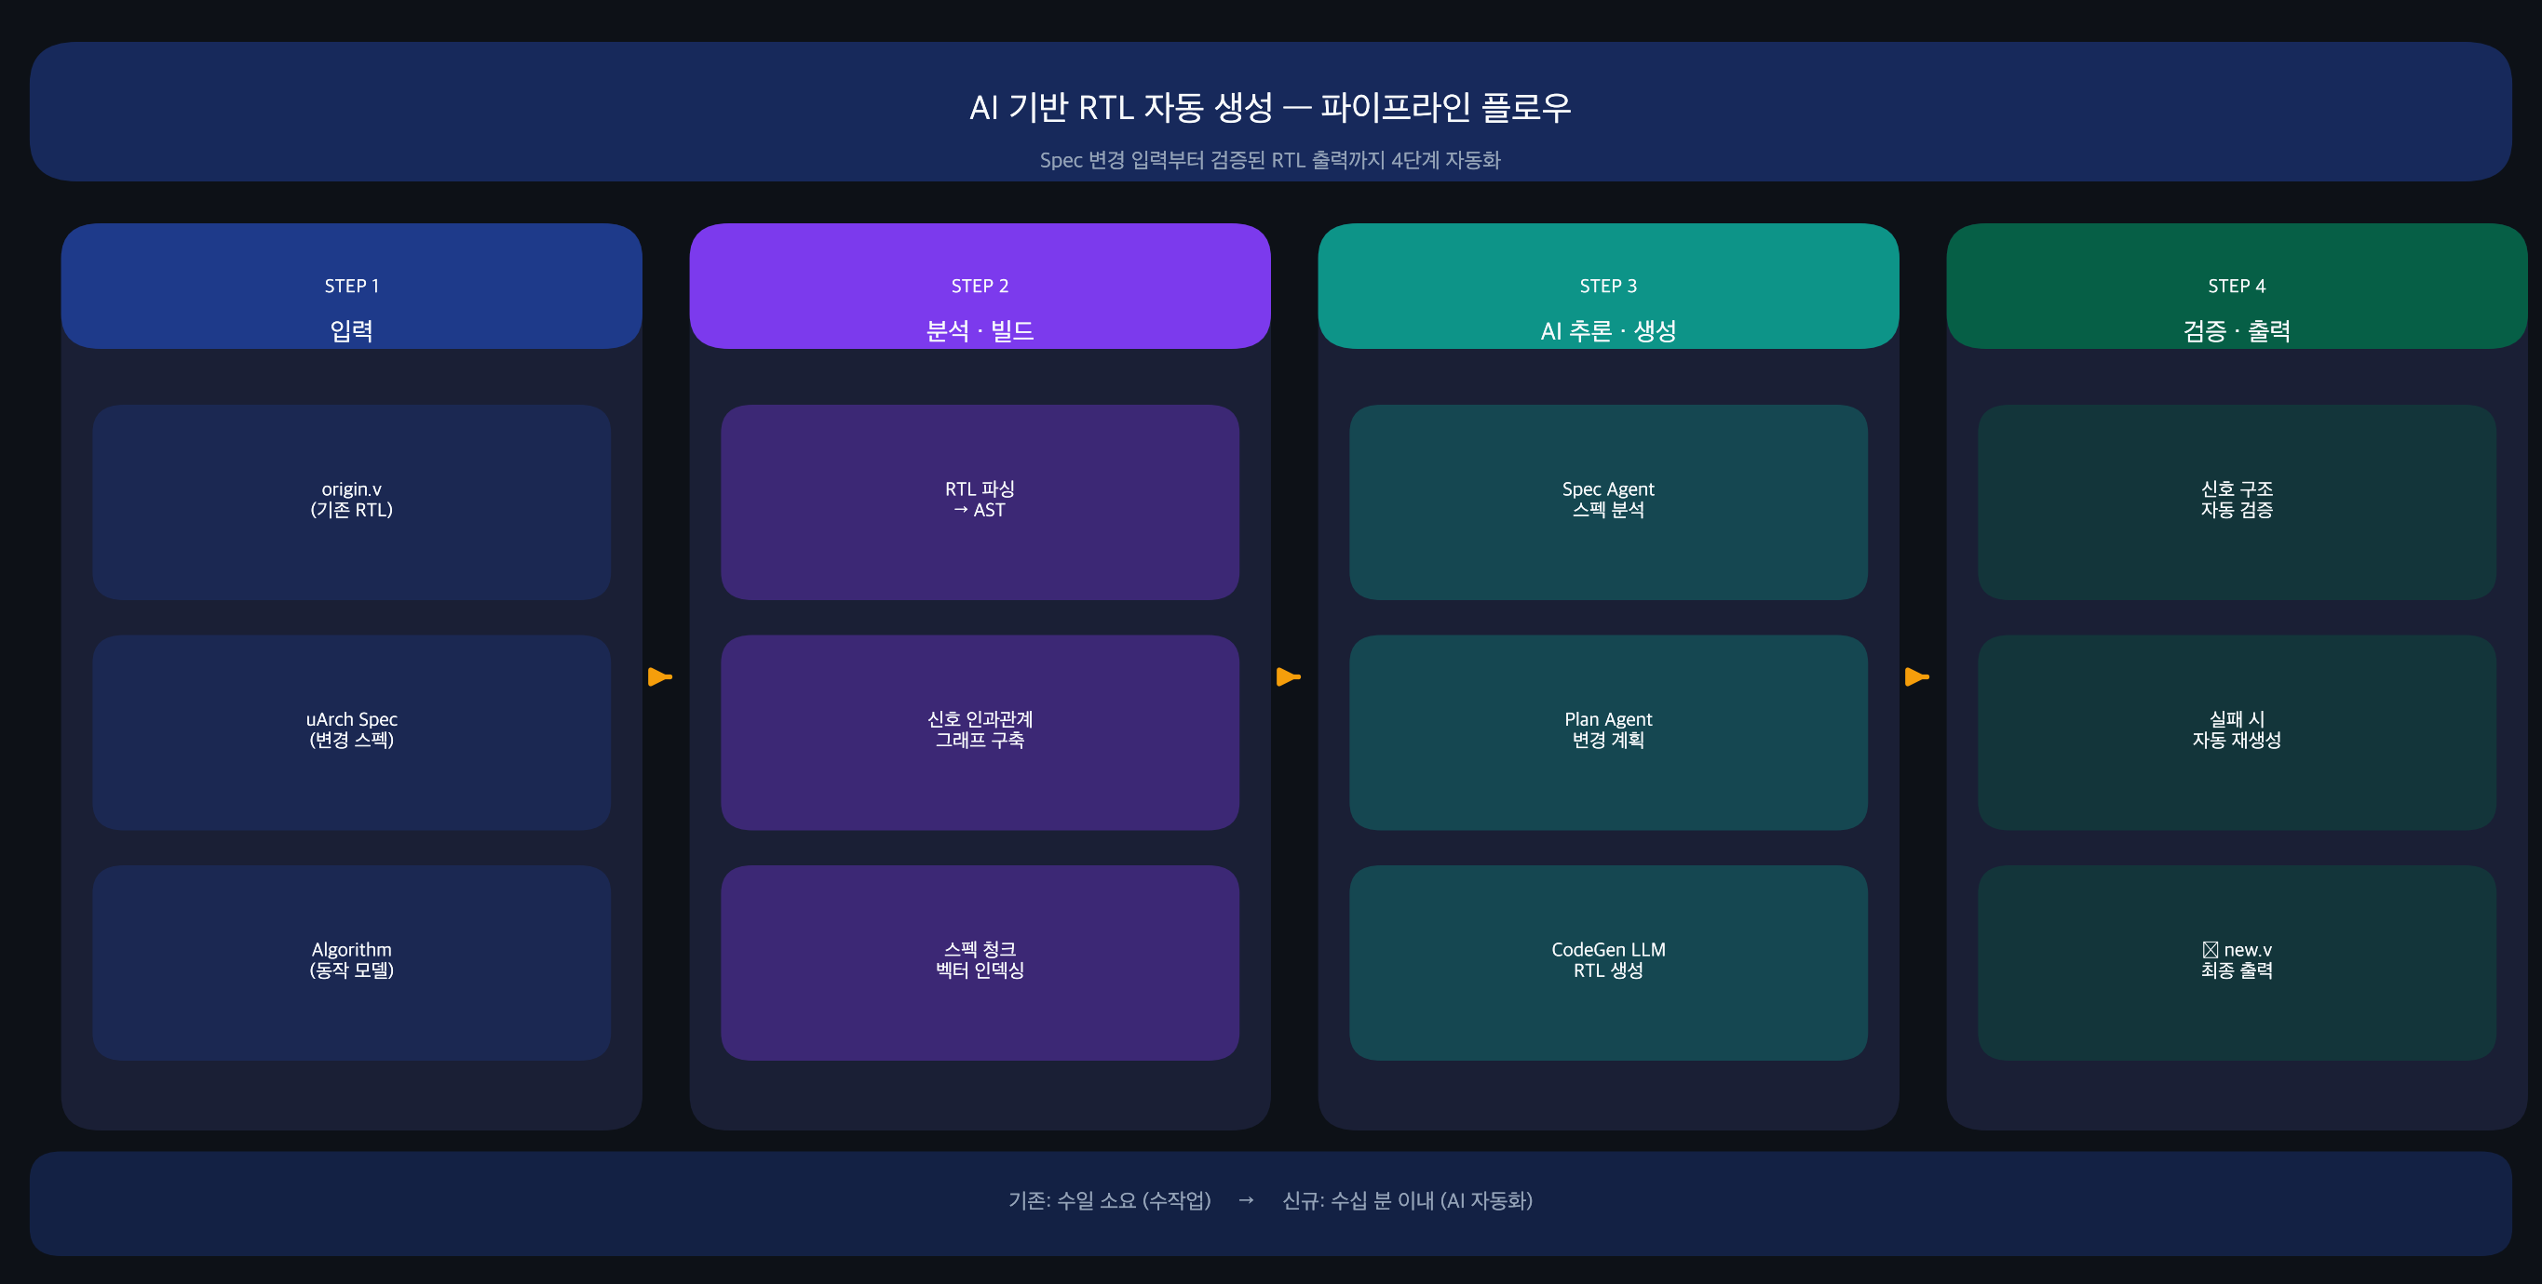
파이프라인 흐름 — 단계별 자동화
4단계: 입력 수신 → 분석·빌드 → AI 추론·생성 → 검증·출력

Slide 10
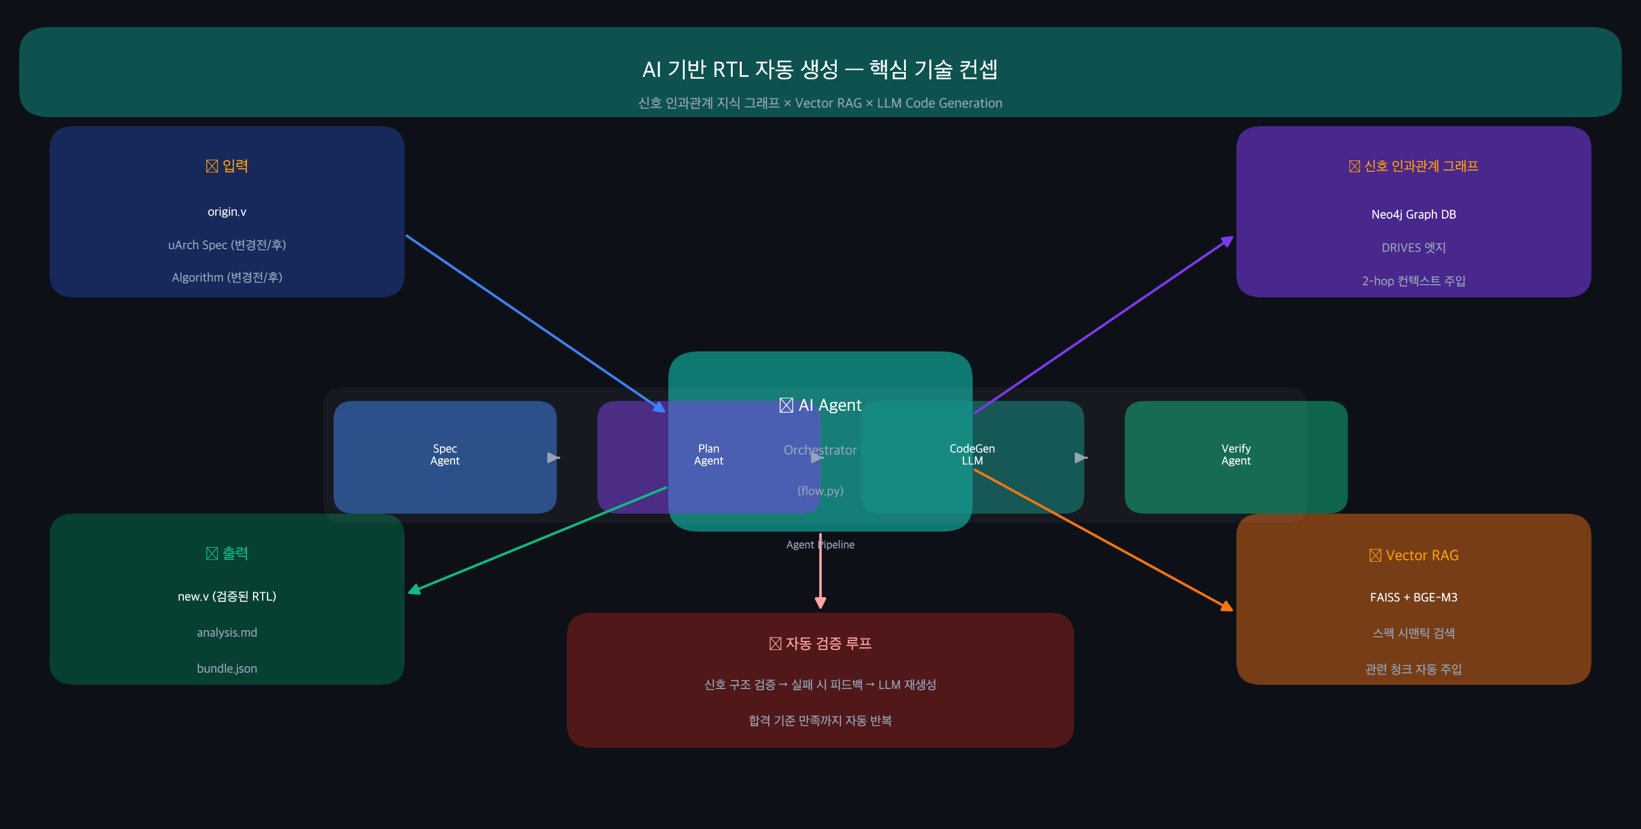
핵심 기술 컨셉 — AI Agent 아키텍처
신호 인과관계 그래프 × Vector RAG × LLM 오케스트레이션

